Slide 1
Korišćenje naredbi uslova
Ivan Milić 1099/2014

Slide 2
Kondicionali
Kondicionali odnosno naredbe uslova (grananja) predstavljaju naredbe koje kontrolišu izvršavanje drugih naredbi
if (else)
switch (case)

Slide 3
if naredbe
Postoje različite vrste if naredbi:
if odnosno if-then naredba
if-then-else
if-then-else-if

Slide 4
Obična if-then naredba
Kada pišemo if naredbu, treba da pratimo sledeće smernice:
Utvrditi korektnost grananja prema jednakosti (>, >=, <, <=)
Pisati prvo regularnu putanju kroz kod; nakon toga neuobičajene slučajeve
Staviti normalni slučaj izvršavanja nakon if, a ne nakon else naredbe

Slide 5
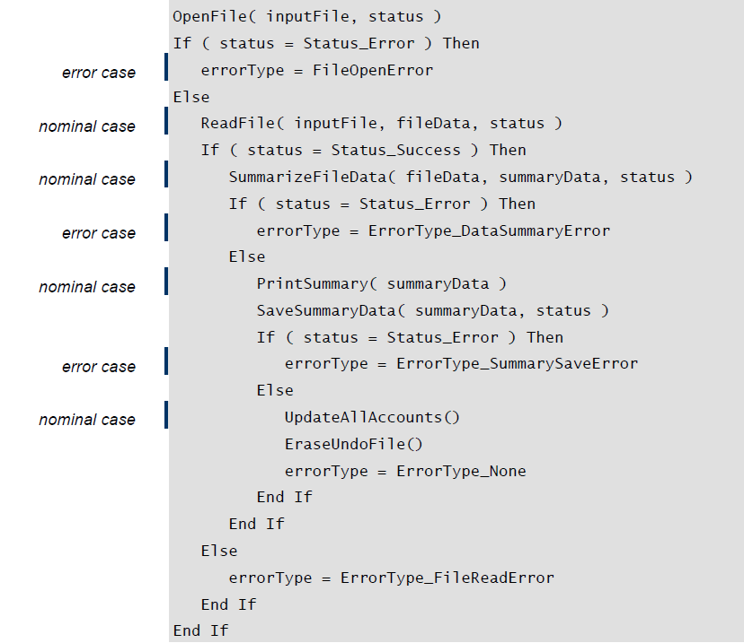

Slide 6
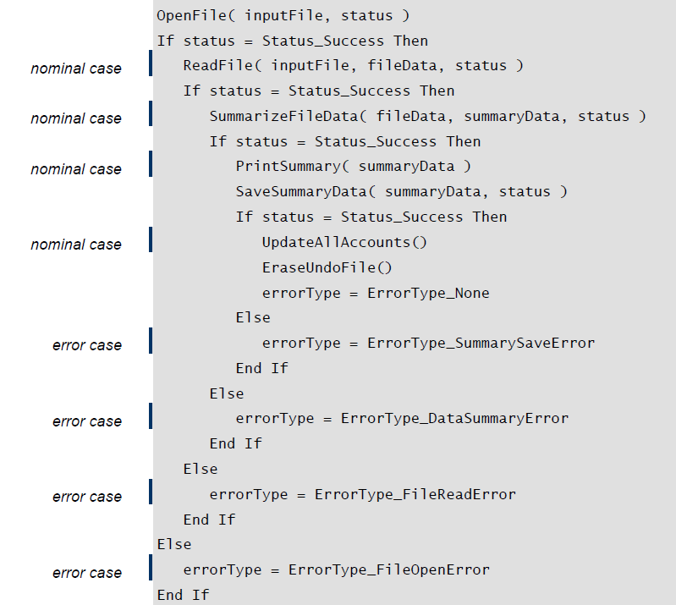

Slide 7

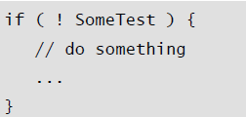

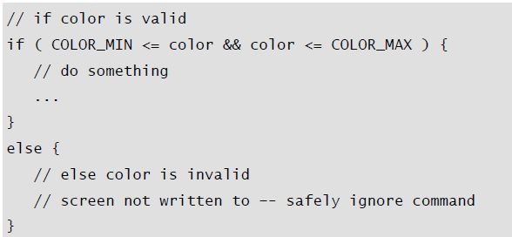
Smernice za if-then (nastavak)
Ispratiti if klauzu sa naredbom koja ima značenje
Uzeti u obzir i else klauzu

Slide 8
Smernice za if-then (nastavak)
Testirati korektnost else klauze (a ne samo if)
Proveriti da li je došlo do obrtanja if i else klauza (česta greška)

Slide 9
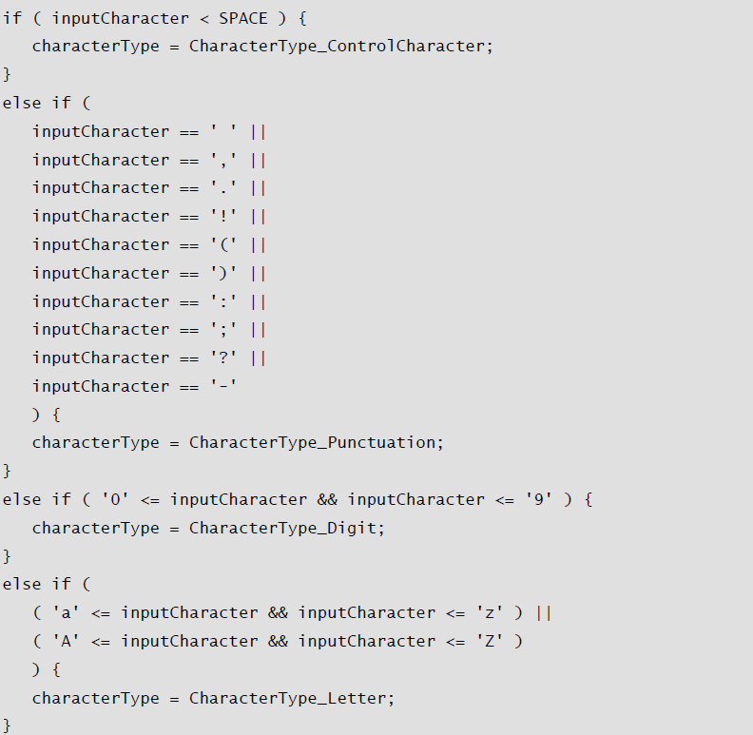
Lanac if-then-else naredbi

Slide 10
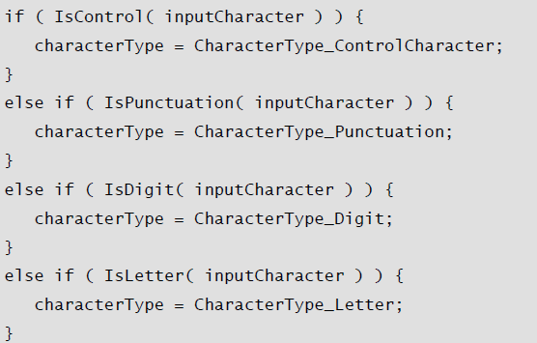
Smernice za if-then-else
Uprostiti komplikovane testove sa pozivima boolean funkcija

Slide 11
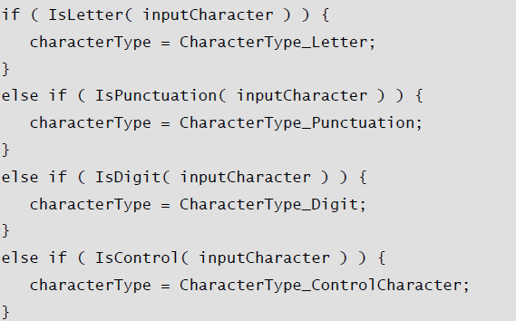
Smernice za if-then-else (nastavak)
Staviti prvo najčešće slučajeve

Slide 12
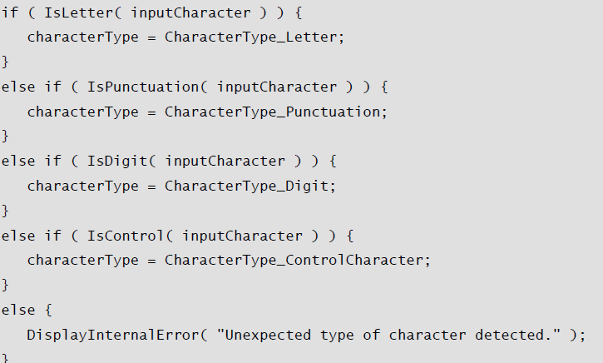
Smernice za if-then-else (nastavak)
Potruditi se da svi slučajevi budu pokriveni

Slide 13
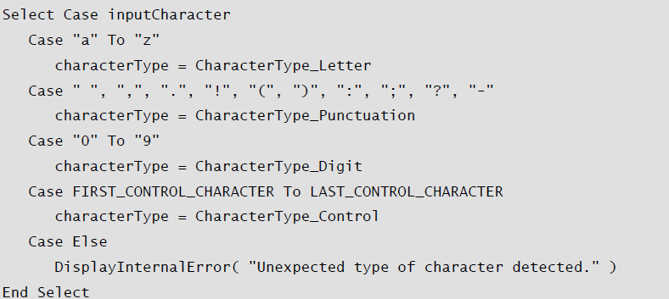
Smernice za if-then-else (nastavak)
Zameniti if-then-else lance sa drugim konstruktima ako ih vaš jezik podržava

Slide 14
case naredbe
case (odnosno switch) naredba je konstrukt koji veoma varira od jezika do jezika
Visual Basic podržava case i pruža notaciju za izražavanje opsega i kombinacija vrednosti
C++ i Java podržavaju case samo za po jednu vrednost
Mnogi skript jezici uopšte ne podržavaju case i stoga se moraju koristiti if-then-else-if lanci

Slide 15
Smernice za case
Odabir najefektivnijeg redosleda slučajeva
Složiti slučajeve po abecedi ili numerički (svi su podjednako važni)
Staviti prvo normalne slučajeve
Složiti slučajeve po učestalosti

Slide 16
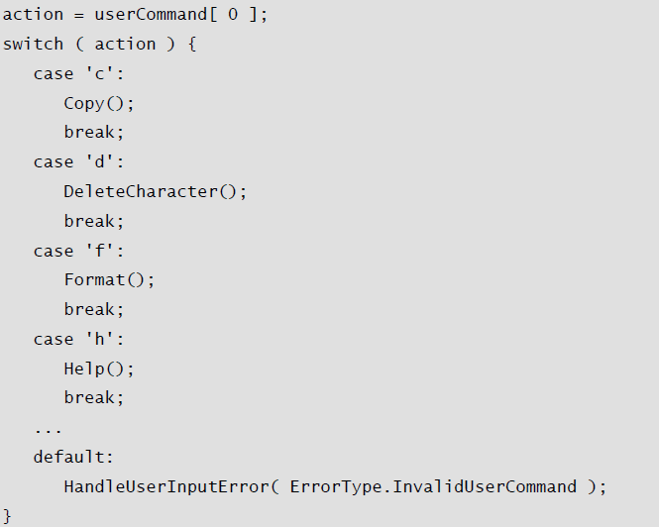
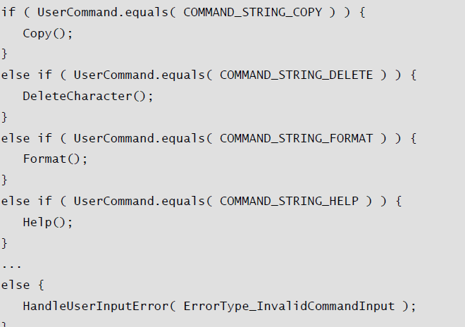
Smernice za case (nastavak)
Saveti za korišćenje case naredbi
Ne praviti veštačke promenljive kako bi se iskoristila case naredba

Slide 17
Smernice za case (nastavak)
Održati jednostavnost akcija svakog slučaja
Kodirati poslednji preostali slučaj kao poseban slučaj (kodiranjem poslednjeg preostalog slučaja kao default slučaja, gubi se mogućnost detektovanja grešaka u default klauzi)
Koristiti default klauzu za detekciju grešaka

Slide 18
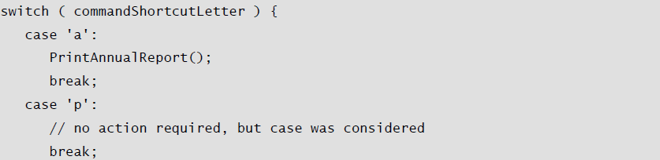
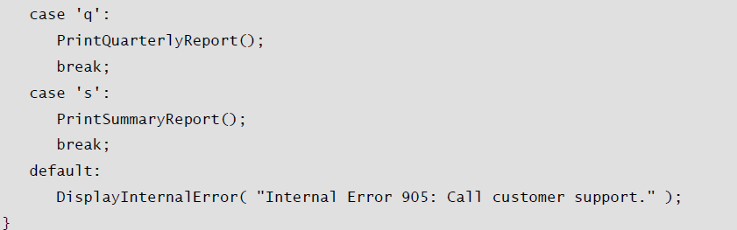

Slide 19
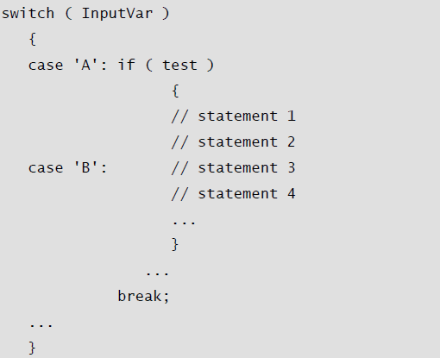
Smernice za case (nastavak)
Izbegavati propadanje kroz kraj case naredbe

Slide 20
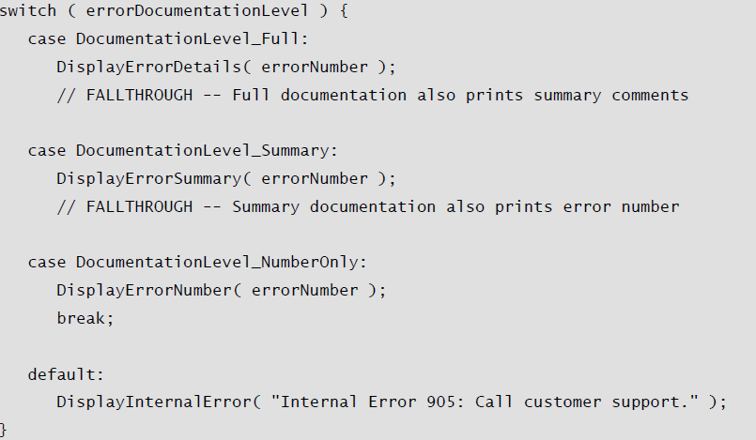
Smernice za case (nastavak)
Identifikovati i jasno označiti mesta na kojima dolazi do propadanja na kraju case naredbe

Slide 21
Ključne tačke
Za jednostavne if-else naredbe, obratiti pažnju na redosled if i else klauza, pogotovo ako procesuiraju mnogo grešaka. Utvrditi da je put regularnog slučaja čist.
Za if-then-else lance i case naredbe, izabrati redosled koji maksimizuje čitkost.
Koristiti default klauzu u case naredbi ili poslednji else u lancu if-then-else naredbi za hvatanje grešaka.
Izabrati konstrukt kontrole koji je najprikladniji svakoj pojedinačnoj sekciji koda.

Slide 22
Hvala na pažnji!

